Slide 1
2021-9-1 阴天

Slide 2
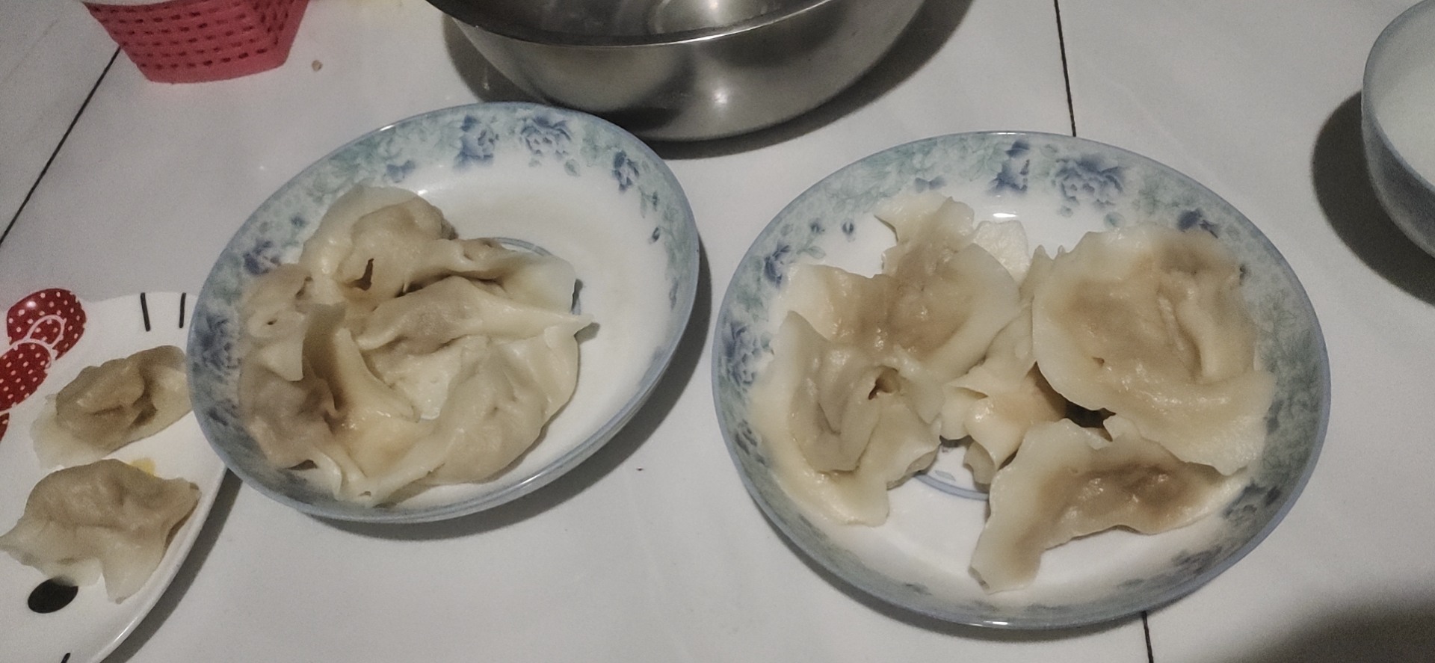
早晨送雨宝去幼儿园 看到两边的幼儿园都出现了迎接新的小朋友人扮偶 雨宝的幼儿园的老师扮的机械猫，米老鼠，灰熊。
大宝今天晚班，早晨做的干煸芸豆 没有之前煮的好吃。
大宝尝了下昨天煮的白粥 说是酸了 我喝着没感觉到酸。
今天maven技术的普通应用搞完 下一步打算在搞下私服 然后做最终整理。
晚上接雨宝回来 等到了最后才接到雨宝，雨宝说今天十月老师没有上课 最近一直没看到有新的班级群发出来。
晚上带雨宝去买了点菜 原本打算做韭菜水饺 后因没有买到韭菜 改做猪肉大葱水饺。
雨宝买了点薯片还有朱古力口味牛奶 晚上没有吃煮的水饺。
跟雨宝一块看了《百变星君》还有《僵尸至尊》雨宝有些怕 一直让陪着看的 ，水饺也是一直让陪着。
今天把前几天的餐券补充到日志中了。

